Slide 1
사이버 킬체인과 MITRE ATT&CK

Slide 2
사이버 킬체인이란?
본래 걸프전에서 상대방의 미사일을 요격하지 않고, 선제 대응하여 발사 자체를 저지하겠다는 개념의 군사적 용어.
사이버 공격을 일련의 프로세스로 분석하여 각 공격 단계에 따른 위협 요소를 제거하거나 완화함

Slide 3
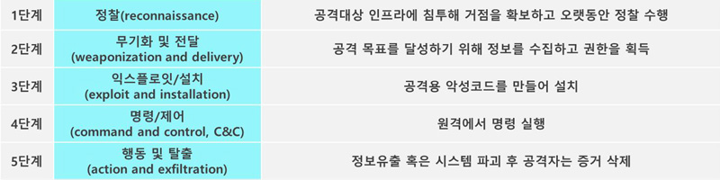
사이버 킬체인의 기본적인 단계

Slide 4
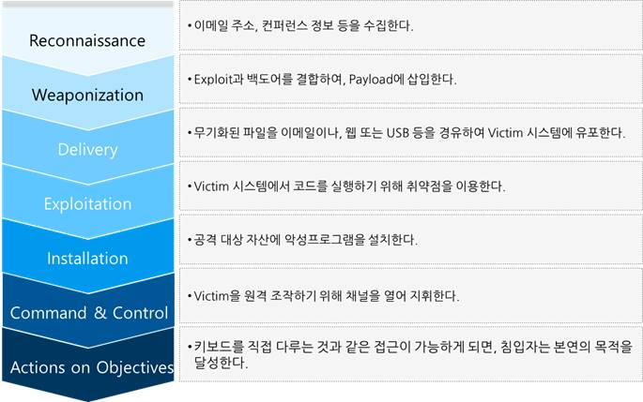
록히드 마틴 사이버 킬체인
Notes:
정찰 단계에서는 피해자의 정보를 수집하여 대상을 식별하는 단계입니다. 그 다음 무기화 단계에서는 수집된 정보들을 이용하여 페이로드를 작성합니다. 이후 배달 단계에서 악성 파일을 이메일 주소 등으로 유포하고 익스플로잇 단계에서는 이를 실행시 대상 시스템의 취약점으로 인해 악성 프로그램을 설치하는 악성 코드가 실행됩니다.
C&C 단계에서는 피해자를 원격 조작하기 위해 채널을 확보하고 목표에 대한 조치 단계에서는 원하는 바를 수행할 수 있게됩니다.

Slide 5
록히드 마틴 사이버 킬체인의 특징
APT 공격을 전제로 하고 있다.
이전 예시에서 나온 바로는 악성 프로그램 설치와 관련된 내용이 언급, 사용된 기술과 관련 해킹 그룹 등의 정보가 전무하다는 한계점이 보임.

Slide 6
MITRE ATT&CK
Adversarial Tactics, Techniques, Common Knowledge의 약자
공격자의 악의적 행위에 대한 공격 방법과 기술의 관점에서 분석하여 다양한 공격 그룹의 공격 기법에 대한 정보를 분류해 놓은 표준 데이터

Slide 7
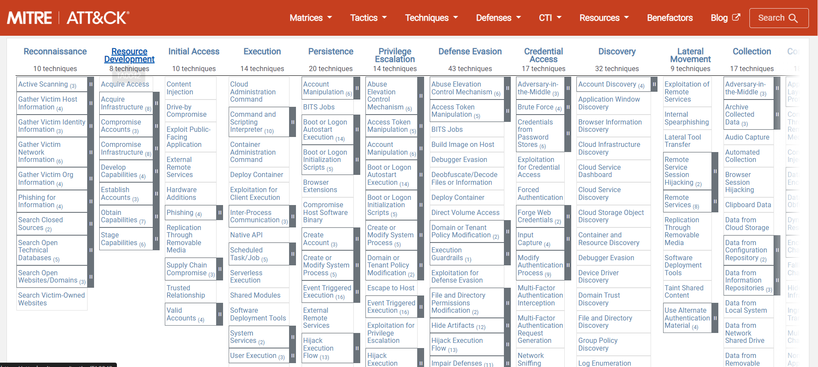

Slide 8
MITRE ATT&CK 활용
MITRE ATT&CK는 방대한 양의 공격 기술 및 기법에 관한 정보가 있음.
이를 이용하여 몇몇 프로그램에서 이를 활용해 정보를 제시해줌.

Slide 9
Pestudio
PE파일을 분석하는 정적 분석 도구 중 하나.
MITER ATT&CK 정보를 제공하는 도구이다.

Slide 10
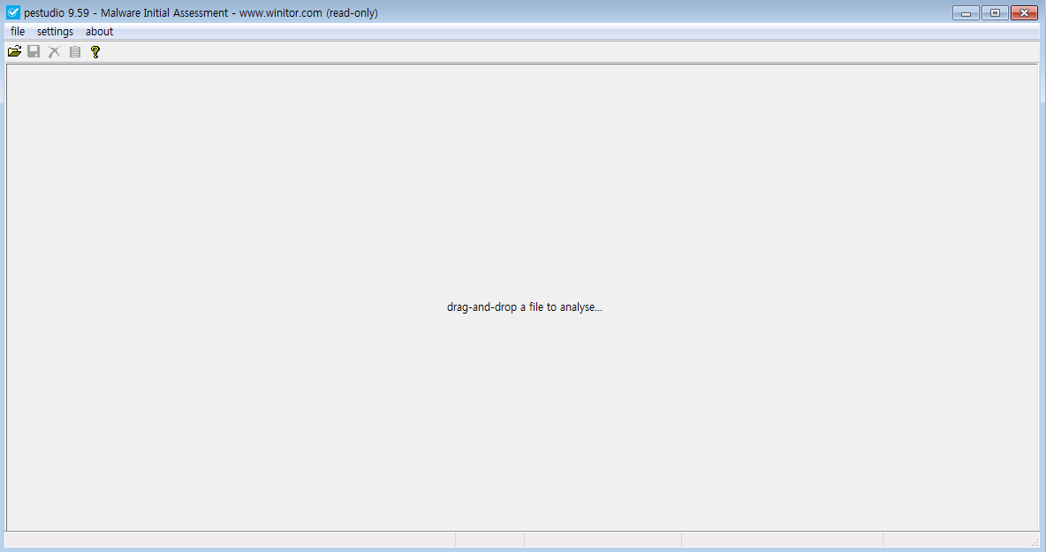

Slide 11
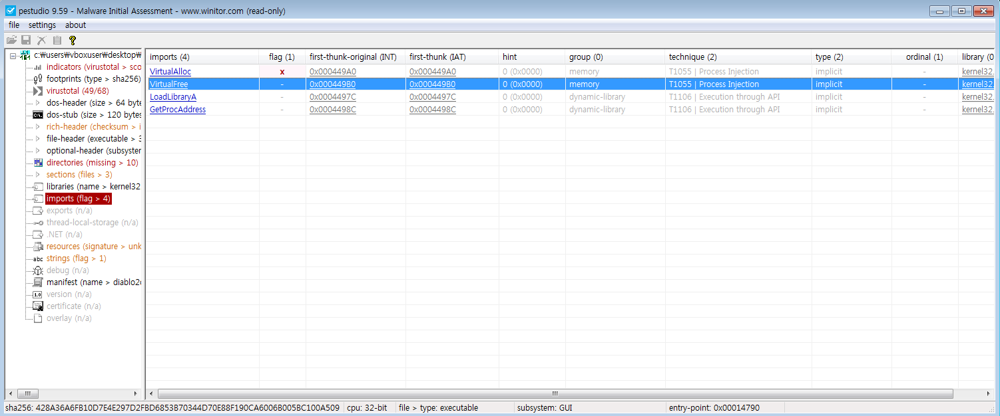

Slide 12
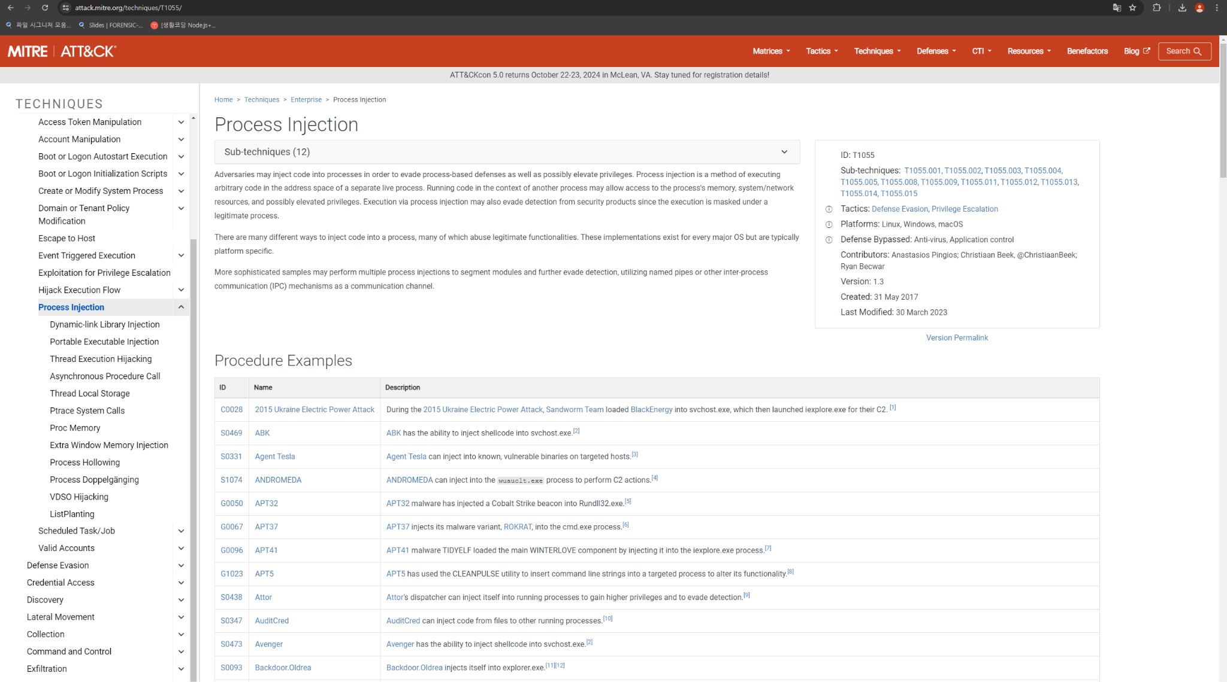

Slide 13
관련 동향
사이버 킬체인의 개념은 다양한 공격 기법에서 적용할 수 있음
사이버 킬체인을 이용하여 특정 공격을 막아내는 전략을 수립하는 방향으로 연구되고 있음
(ex. 사회공학적 기법에 대한 사이버 킬체인에 관한 연구)
MITRE ATT&CK는 여러 보안 도구에서 위협 행위를 파악하는데 도움을 주고 있음

